Slide 1
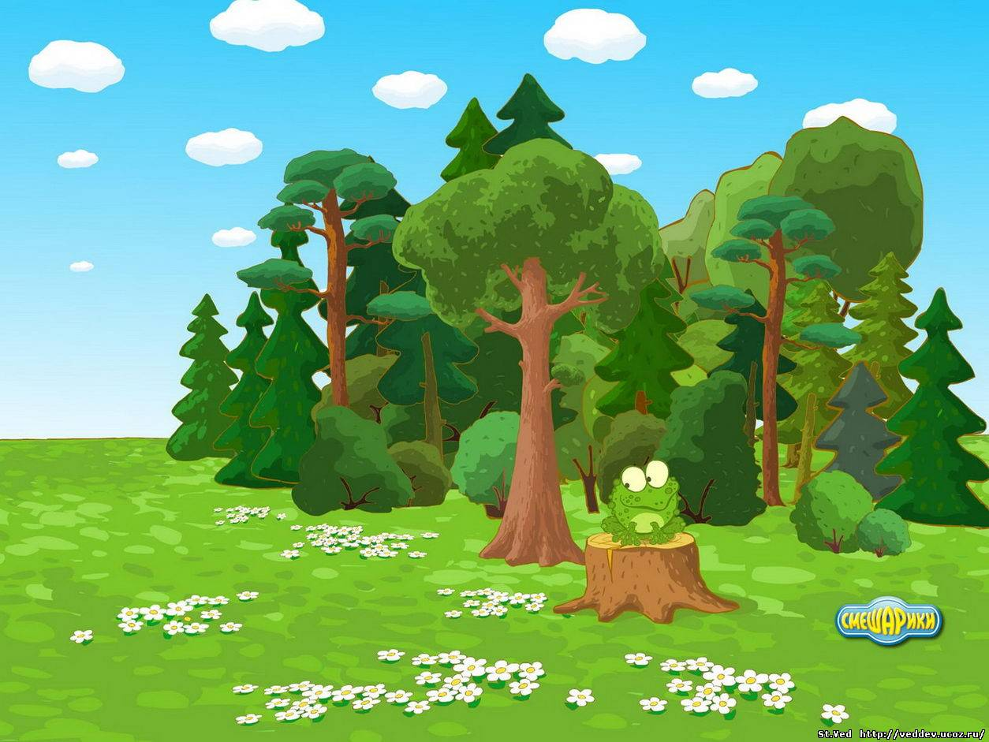

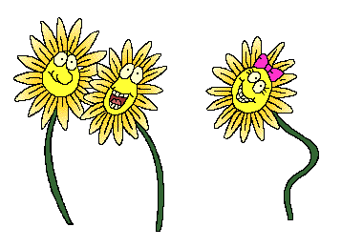
ФИЗКУЛЬТМИНУТКА
«НА ПОЛЯНКЕ»
ПОВТОРЯЙ ЗА НАМИ!

Slide 2
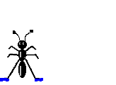

Slide 3


Slide 4
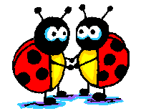

Slide 5



Slide 6


Slide 7


Slide 8
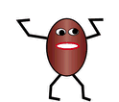

Slide 9


Slide 10
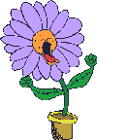

Slide 11


Slide 12


Slide 13


Slide 14


Slide 15


Slide 16


Slide 17

МОЛОДЦЫ!

